Slide 1
Sentiment Analysis
深度学习部分+展示部分
信息科学技术学院

Slide 2
个人工作总结
1、baseline：
LSTM & LSTM(GloVe)
2、论文1：
Convolutional Neural Networks for Sentence Classification(2014)
textCNN & textCNN(GloVe)
3、论文2：
Recursive Deep Models for Semantic Compositionality Over a Sentiment Treebank(EMNLP2013)
RecursiveNN
4、论文3：
Improved Semantic Representations From Tree-Structured Long Short-Term Memory Networks(2015)
TreeLSTM
展示部分：
5、基于Django的展示网站
6、基于itchat的微信接口

Slide 3
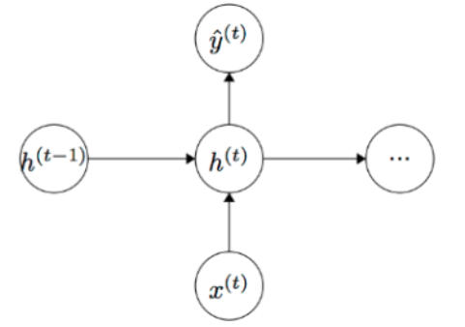
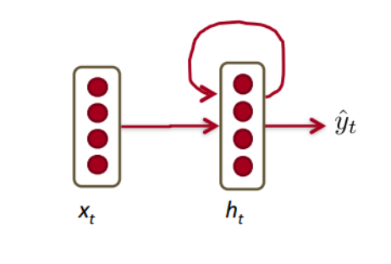
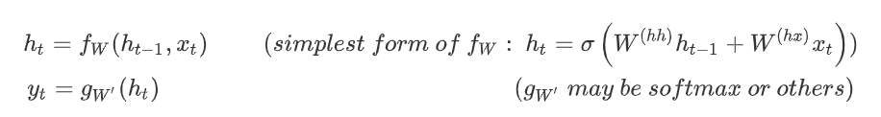
原理介绍
RNN——LSTM
RNN通过对之前隐藏层状态的保留实现序列信息的采集。给定一个词向量(word-embedding)序列，在每一个时间点，隐藏层中的神经元对新的输入和上一个时间点的隐藏层输出进行运算并输出此时间点的隐藏层状态。再由此产生时刻时的输出:

Slide 4

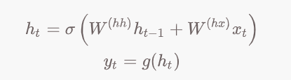

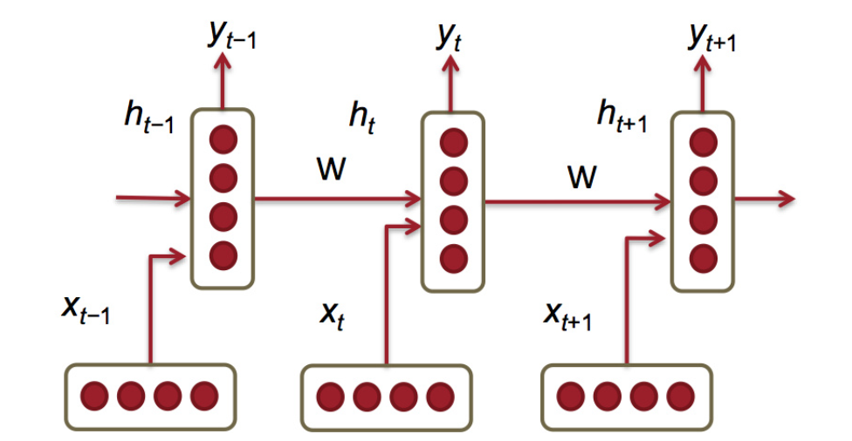
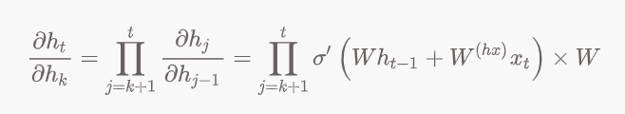
原理介绍
RNN——LSTM
RNN如何梯度更新？
连乘 导致梯度爆炸或梯度消失

Slide 5
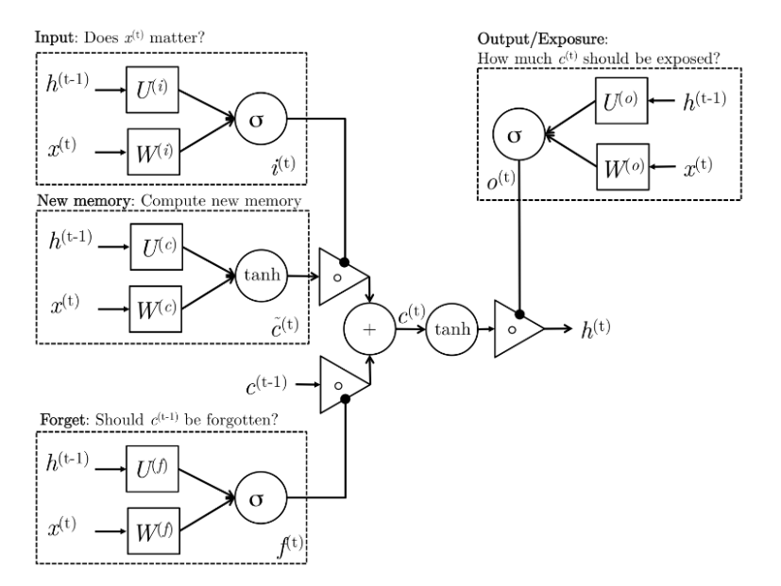
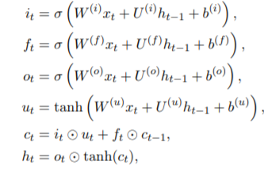
原理介绍
RNN——LSTM
另有RNN变体：GRU等

Slide 6
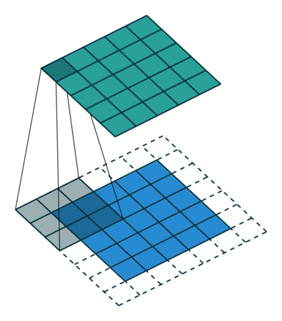
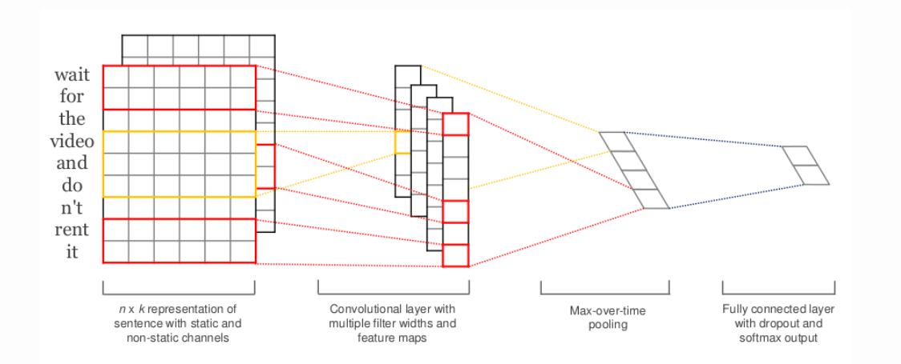
原理介绍
textCNN

Slide 7
原理介绍
textCNN
词向量Embedding
CNN特征提取
很像ngram的思想
Pooling
1.处理不同长度的序列
2.信息提取
最后FC总结为分类

Slide 8
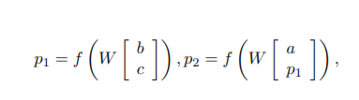
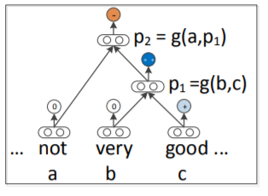
原理介绍
RecursiveNN 递归神经网络
利用树结构（语义解析树）
形成树结构的网络
因为第一次写这种树结构网络
就写了这个简单版本先测试了一下
实现难点：
对树节点进行标号，
并以合理的方式对loss进行组织
使得可以构建起反向传播的路径

Slide 9
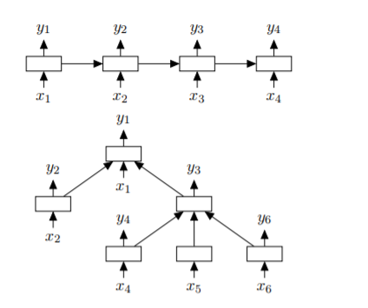
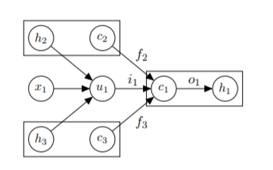
原理介绍
LSTM+tree = TreeLSTM
传统的lstm 状态沿时间步从后往前传递
TreeLSTM 状态沿树状结构，从子节点向父节点传递

Slide 10
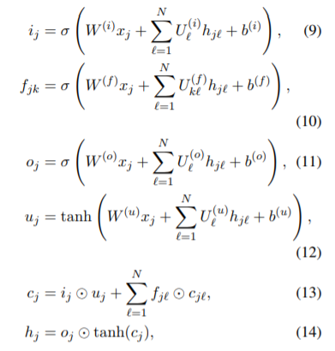
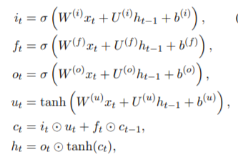
传统的lstm 状态沿时间步从后往前传递
TreeLSTM 状态沿树状结构，从子节点向父节点传递
原理介绍
LSTM+tree = TreeLSTM
每个位置的child的记忆对father贡献不一样，因此forget gate来自child的所有子节点
input gate、output gate来自所有的child和自身的input

Slide 11
结果评估
为了在同一个数据集上评测，我选择了Sentiment Treebank（5分类）
对应kaggle比赛https://www.kaggle.com/c/sentiment-analysis-on-movie-reviews
Model | acc
LSTM | 0.64496
LSTM(GloVe) | 0.65854
TextCNN | 0.62720
TextCNN(GloVe) | 0.63089
RecursiveNN | 0.76464(论文给出为0.79)
TreeLSTM | 0.77168
作为参考，kaggle上最高分为0.76526，第170/861名为0.64449
说明这里训练的几个模型基本达到预期
最后也试了一下imdb数据集（2分类）

Slide 12
训练细节
总体上，模型在10-40个epoch达到稳定，lr=0.001，batch_size=128
本来打算好好调下参继续训练，结果看到结果已经蛮好的了，就懒得再炼丹了
（毕竟是拿自己平时用的电脑训练 GTX1050，不是服务器）

Slide 13
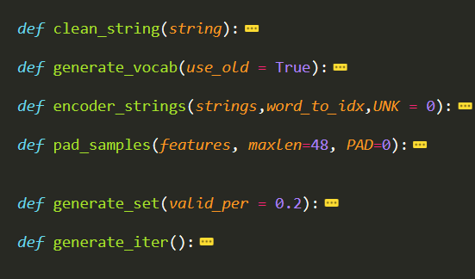
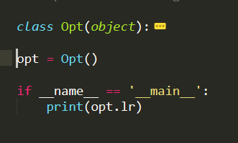
代码细节
整体上基于尽量模块化的思想，使用python作为工具，在pytorch框架下搭建网络
一共七大模块
parameters.py
包含模型训练的所有参数和数据集、预训练词向量地址
以类的形式，命名空间不会特别混乱
dataloader.py
数据预处理和加载，生成词典，划分train和dev
从数据集到可供训练的train_iter

Slide 14
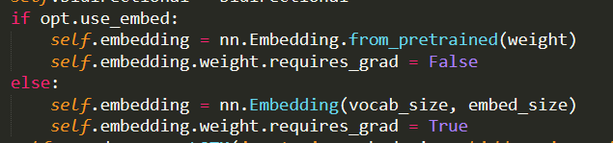
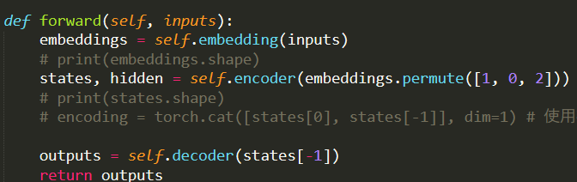
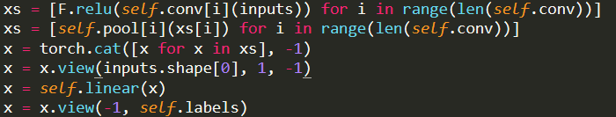
代码细节
可以选择加载
预训练词向量
model.py
模型定义
LSTM
Textcnn
使用moduleList简化代码

Slide 15
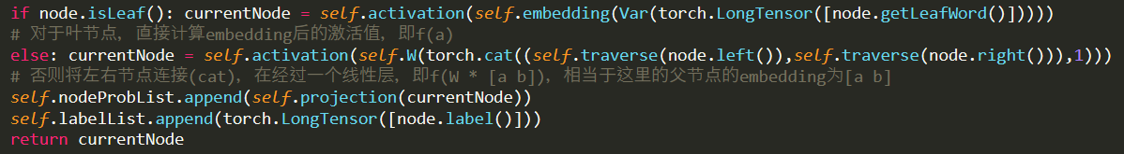
代码细节
RecursiveNN
以函数递归的形式对语法树进行前序遍历

Slide 16
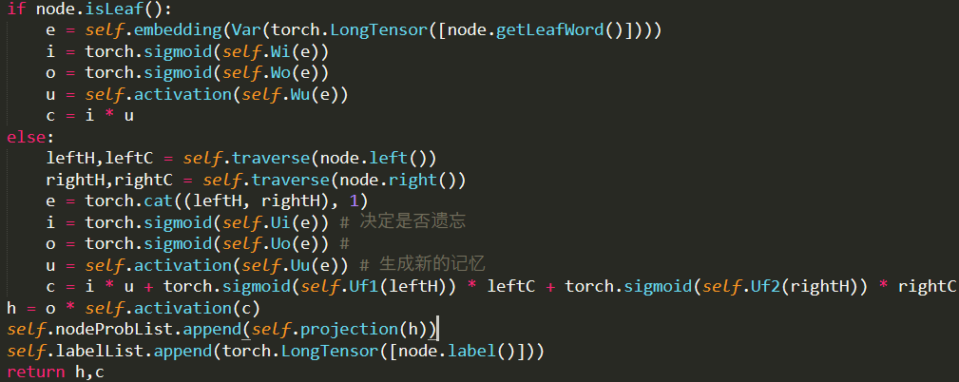
代码细节
TreeLSTM
手动实现lstm的树状结构，包括input gate、output gate等等
以函数递归的形式对语法树进行前序遍历

Slide 17
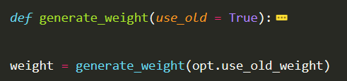
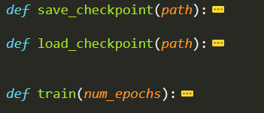
代码细节
pretrained_embed.py
处理并生成预训练词向量
使用的是GloVe的100维的词向量，大概能涵盖超过 12512/ 13746
train.py
训练代码

Slide 18
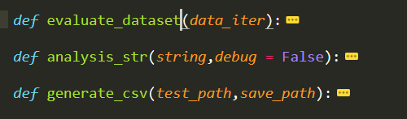
代码细节
evaluate.py
评估用
utils.py
其他工具，这里其实只写了一个用于格式转换的函数

Slide 19
其他一些微小的工作
1.试着跑了一下imdb（2分类），数据量比较大，调参周期太长了
测试集上最高能达到85% (LSTM) 但textCNN效果不好
2.花了一天时间搭了个极其简陋的体验网站（基于Django）
但由于python导入其他文件的时候 相对路径的问题把我搞得很混乱
美中不足只能一个一个模型展示
3.原定的展示方式是基于itchat的微信自动回复，大家也可以尝试一下
注：因为做传统模型的同学没给我提供接口
所以暂时只支持我做的几个深度学习方向的模型

Slide 20
展望
1.实现的模型属于比较基础的，论文的时间也是比较以前的（2016）
最近有一些迁移学习之类的方法效果很不错
2.老师给的链接http://www.kaggle.com/c/word2vec-nlp-tutorial
有很多比如word2vec、BiLSTM
我在模型里面都提供了接口，可以直接实现
3.TreeLSTM其实还有个评价指标是Root_acc，即树的根节点的准确率；
如果追求Root_acc更高的话，其实可以把loss的权重修改一下
但是会损失一些All_acc
这个我也在模型里提供了接口
4.语法树的构建上，选择的是Stanford的工具；但是不能保证是个二叉树
采用了简单的reduce的方法，肯定是会有一定的损失的
即(1 2 3) ====> ((1 2) 3)
本来是想自己尝试一下做个生成语法树的网络，由于各种不可抗ddl就鸽了
5.Sentiment Treebank是比较小的数据集，训练出来不一定很准确
6.不会写CSS……那个网站丑的一塌糊涂……

